Slide 1





NÄIN TOIMIMME!
Kiusaamisen ja lainvastaisten tekojen selvittely esi- ja perusopetuksessa
Pilotointiversio

Slide 2
Näin toimimme! -toimintamallin sisällys
Siirry aiheeseen klikkaamalla
Johdanto toimintamalliin
Lukijalle
Mistä puhumme, kun puhumme kiusaamisesta?
Toimintamallin soveltaminen esiopetuksessa
Kodin ja koulun kumppanuus
Ennaltaehkäisy
Kiusaamisen ennalta­ehkäisy pedagogisin ratkaisuin
Kiusaamisenvastaisen toimintakulttuurin teesit
Tunnistaminen ja vastuunjako
Kiusaamisen ja lain­vastaisten tekojen tunnistaminen
Toimivaltuudet ja ilmoitusvelvollisuus
Kiusaamisen ja lainvastaisten tekojen selvittely
Reagoinnilla on väliä
1. Kiusaaminen on juuri havaittu
2. Kiusaaminen jatkuu tai tulee tietoon viiveellä
3. Kiusaaminen jatkuu edelleen tai siihen liittyy vakavaa väkivaltaa
Huomioita kirjaamiseen
Kiusaaminen vapaa-ajalla: koulun ja kodin roolit
Kiusaaminen vapaa-ajalla ja somessa
Huoltajan muistilista vapaa-ajan kiusaamistilanteisiin
Mistä apua ja tukea?
Monialainen yhteistyö ja tuki perheille

Slide 3
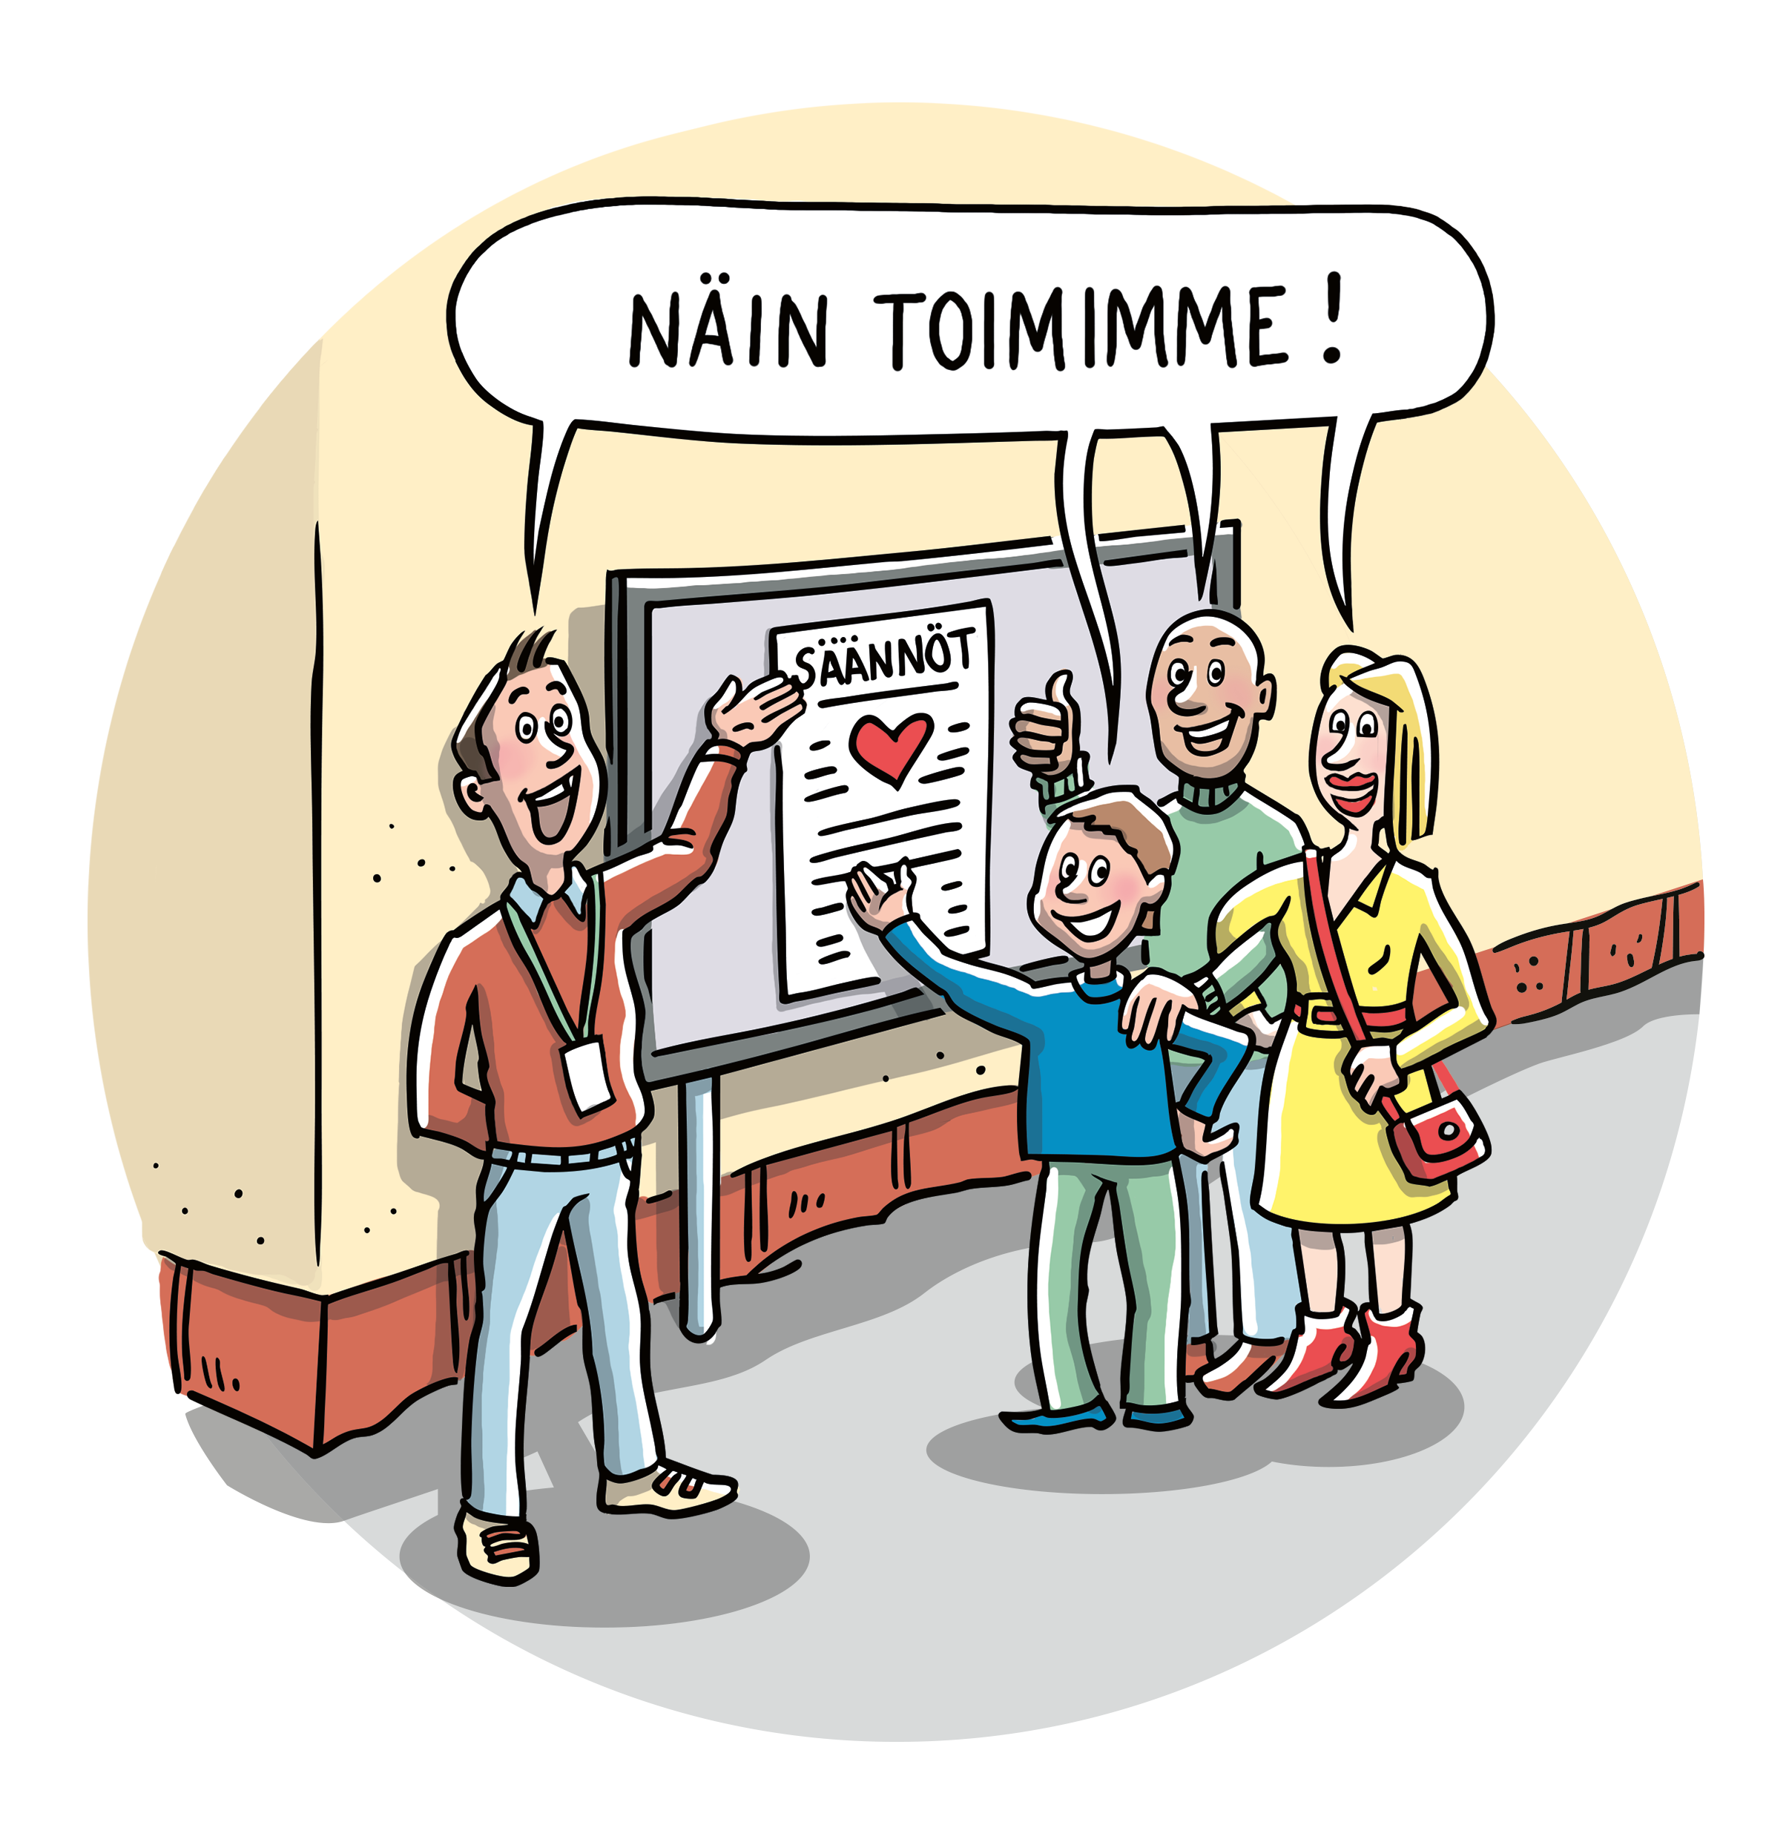
Lukijalle
Näin toimimme! -toimintamalli on esi- ja perusopetuksen henkilöstön sekä muiden koulun ammattilaisten työväline. Se tukee kiusaamiseen ja lain-vastaisiin tekoihin puuttumisessa, niiden selvittämisessä ja seurannassa. Toimintamalli kokoaa yhteiset periaatteet ja ohjeet tilanteisiin, joissa tarvitaan johdonmukaista toimintaa ja monialaista yhteistyötä.
Toimintamallia voidaan soveltuvin osin hyödyntää myös oppitunneilla.
Koska toimintamallissa korostetaan kodin ja koulun kumppanuutta, sitä on hyvä esitellä myös huoltajille esimerkiksi koulun verkkosivuilla ja vanhempainilloissa.
Toimintamalli on kehitetty ja pilotoitu Tampereen seudun Kohti turvallista koulua -hankkeessa sekä Kiusaamisvapaa Etelä-Pirkanmaa -hankkeessa vuosina 2025–2027. Sen kehittämiseen on osallistunut laaja joukko lasten ja nuorten parissa työskenteleviä asiantuntijoita. Oppilaat ovat osallistuneet mm. teesien kirjoittamiseen.
Malli otetaan laajemmin käyttöön syyslukukauden 2027 alussa. Hankkeiden työn tavoitteena ei ole yhdenmukaistaa kuntien tai koulujen toimintamalleja, vaan tarjota yhtenäisempiä rakenteita ja uusia työkaluja, joiden avulla kiusaamisen vastaista toimintakulttuuria voidaan vahvistaa paikalliset tarpeet huomioiden.
Kohti turvallista koulua -hankkeen puolesta Tiina ja Tuomo
Kiusaamisvapaa Etelä-Pirkanmaa -hankkeen puolesta Tiia ja Niina

Slide 4
Mistä puhumme, kun puhumme kiusaamisesta? 1/2
Sanat luovat todellisuutta. Yhteinen kieli luo myös ymmärrystä ja vähentää väärintulkintoja. Siksi haluamme alkuun avata tämän toimintamallin teemaan liittyviä käsitteitä sekä perustella tekemiämme valintoja.
Väkivalta on kiusaamisen kattokäsite. Se tarkoittaa vallan, kontrollin tai fyysisen voiman tahallista käyt-töä tai sillä uhkaamista toista ihmistä tai ryhmää kohtaan siten, että siitä voi aiheutua fyysisiä tai psyykkisiä vammoja, kehityksen häiriöitä, perus-tarpeiden puutteita tai jopa kuolema. Väkivalta voi olla esim. fyysistä, henkistä tai seksuaalista, ja siihen voi kuulua myös perustarpeiden estäminen tai laiminlyönti. Väkivalta on tekoja, aggressio puolestaan esim. turhautumista tai pettymystä ilmentävä tunne. On huomattava, että kaikki väkivalta ei ole kiusaamista. Ja esimerkiksi pahoin-pitely on väkivaltarikos.
Kiusaaminen tarkoittaa toistuvaa ja tahallista vahingon tai pahan mielen aiheuttamista samalle oppilaalle. Tekijöinä on yksi tai useampi henkilö, joita vastaan kiusatun on vaikea puolustautua. Kiusaaminen eroaa ristiriidoista ja yksittäisistä häirintätilanteista, koska siihen liittyy toistuvuus, tietoisuus ja vallankäyttö. Tutkimuksen mukaan se on ryhmäilmiö. Yksilön tuen rinnalla tulee huomioida myös ryhmän, yhteisön ja perheen tukeminen merkittävänä osana selvittelyä, seurantaa ja jälkihoitoa.
Haastamme myös pohtimaan käsitteitä kiusaaja ja uhri ja niihin liittyviä mielikuvia ja stigmoja. Kiusaaminen on teko, ei rooli. Monet asiantuntijat käyttävätkin niiden sijaan sanoja tekijä ja kokija tai kuvaavia ilmaisuja, kuten kiusatuksi joutunut oppilas.

Slide 5
Mistä puhumme, kun puhumme kiusaamisesta? 2/2
Ristiriidalla tarkoitetaan kahden tasavertaisessa asemassa olevan oppilaan välistä tilannekohtaista erimielisyyttä, joka syntyy erilai-sista näkemyksistä tai tilanteen tulkinnoista. Siihen ei liity vallan-käyttöä eikä haitan tahallisuutta. Ristiriitoja syntyy lasten ja nuorten vuorovaikutustilanteissa ja ne ovat osa kasvua. Yhdessä toimimista harjoitellaan sekä kotona että koulussa. Risti­riitojen varhainen selvittäminen voi auttaa ennaltaehkäisemään erimielisyyksien kärjistymisen.
Kiusaaminen ei ole vain yksilön ongelma, vaan ilmiö, jonka juuret ovat syvällä yhteis­kunnan rakenteissa. Syrjivä kiusaaminen heijastaa ympäröivän yhteisön normeja ja rakenteellisia ennak-koluuloja, jotka liittyvät esim. etniseen taustaan, uskon­toon, sukupuoleen, seksuaaliseen suuntautumiseen tai vammai-suu­teen. Syrjivä kiusaaminen voi näkyä vaikkapa nimittelynä, häpäisynä tai eristämisenä, ja sitä ylläpitävät hiljainen hyväk-syntä, stereotypiat ja epäselvät ryhmänormit.
Kiusaaminen on väkivaltaa, mutta omanlaistaan väkivaltaa. Voisiko se olla siis kiusaamis­väkivaltaa? Tätä ehdottaa psykologian profes-sori, tutkija Christina Salmivalli (2024). Jos puhumme aina vain kiusaamisesta, voimme tulla vähätelleeksi teon vakavuutta sitä kokeneen ja hänen läheistensä näkökulmasta. Yhä useammat kokevat, että kiusaamisväkivalta on kuvaavin ja tarkin käsite teoille, joilla on vakavia, jopa elinikäisiä inhimillisiä seurauksia. Arkikielessä se voi kuitenkin lyhentyä kiusaa-miseksi – niin paikoitellen myös tässä toimintamallissa.
Tärkeintä on aina kiusatuksi joutuneen oma sanoitus ja kokemus, josta selvittelyn tulee viipymättä alkaa.

Slide 6
Toimintamallin soveltaminen esiopetuksessa
Toimintamallin perusperiaatteet ovat samat esiopetuksessa ja koulussa.
Toiminta­mallia sovelletaan lapsen ikä, kehitystaso ja ryhmän pedagogiset tavoitteet huomioiden.
Huomioi, että:
esiopetusikäinen lapsi voi vielä toimia impul­siivisesti, eikä hän ymmärrä tekojensa seurauksia.
kiusaamiseen liittyvien ohjeiden tulee olla hyvin selkeitä ja apuna käytetään kuvatukea.
lapsen kokemus on aina selvittelyn lähtökohta. Kaikki lasten väliset ristiriidat eivät ole kiusaamista, mutta kaikki loukkaavat tilanteet otetaan vakavasti.
toiminnassa korostuu kiusaamisen ennalta­ehkäisy, ryhmän pedagoginen ohjaaminen sekä tunne-, vuorovaikutus- ja kaveritaitojen harjoittelu.
kurinpidolliset ja rikosoikeudelliset toimet eivät ole yhtä keskeisiä kuin perus­opetuksessa.
henkilöstö havainnoi jatkuvasti lapsia ja reagoi tilanteisiin välittömästi.
huoltajien kanssa tehtävä yhteistyö on päivittäistä, mikä mahdollistaa kiusaamisen tiiviin seurannan.
Esiopetuksen kiusaamisenvastaisessa toiminta-kulttuurissa tärkeää on, että oppimisympäristöstä luodaan turvallinen, tuetaan vertaissuhteita ja uusien toiminta­tapojen oppimista.

Slide 7

Kodin ja koulun kumppanuus
Kodin ja koulun yhteistyö on tärkeää niin kiusaamisen ehkäisyssä kuin sen ratkomisessakin. Oheinen kannanotto on luotu tammikuussa 2026 dialogisessa vanhempainillassa, johon osallistui runsas joukko niin huoltajia kuin oppilaiden ja perheiden parissa työskenteleviä ammattilaisia.

Slide 8

Kodin ja koulun kumppanuus kiusaamisen vastavoimana

Slide 9

Kiusaamisen ennaltaehkäisy pedagogisin ratkaisuin
1) Aloita lukuvuosi systemaattisella ryhmäyttämisellä
Tee ohjattuja ryhmäytymisharjoituksia usean viikon ajan ja tarpeen vaatiessa, ei vain ensimmäisinä päivinä.
2) Sovi ja sanoita pelisäännöt yhdessä
Laadi luokan/ryhmän kanssa konkreettiset toimintatavat (esim. “miten puhumme toisille”) ja palaa niihin viikoittain.
3) Opeta tunne- ja vuorovaikutustaitoja käytännössä
Harjoituta empatiaa, kiusatuksi joutuneen puolustamista, kuuntelemista ja ristiriitatilanteiden käsittelyä osana oppitunteja (ei vain erillisissä projekteissa).
4) Pidä säännöllisiä yhteisiä keskusteluhetkiä
Käy esim. viikoittainen 10–15 min keskustelu: mikä toimii ryhmässä, mitä pitää parantaa.
5) Seuraa ryhmän dynamiikkaa aktiivisesti
Tarkkaile, ketkä jäävät ulkopuolelle (ryhmätyöt, välitunnit). Kiinnitä huomiota ryhmäjakoon. Älä anna oppilaiden aina valita itse pareja – ehkäise klikkejä ja ulossulkemista.
6) Hyödynnä sosiogrammia ja kiusaamiskyselyitä
Tue vertaissuhteita tietoisesti ja jatkuvasti.
7) Rakenna turvallinen oppituntirakenne/ oppimisympäristö
Vähennä levottomuutta ja ristiriitoja ennakoitavalla päiväjärjestyksellä ja tuntirakenteella (alustus–työskentely–lopetus).
8) Anna myönteistä palautetta systemaattisesti
Nosta esiin yhteistyötä, auttamista ja hyvää käytöstä – tee toivotut toimintatavat näkyviksi.
9) Puutu mikrotilanteisiin heti
Esim. silmien pyöräytykset, sivuheitot, nauraminen – reagoi rauhallisesti mutta johdonmukaisesti heti.
10) Varmista, että jokainen tulee
kohdatuksi päivittäin
Esim. katsekontakti, tervehtiminen ja
kuulumisten vaihtaminen.

Slide 10






Kiusaamisenvastaisen toimintakulttuurin teesit
Meillä kaikilla on oikeus turvalliseen kotiin, koulupäivään ja koulumatkoihin.
Aikuisten tärkein tehtävä on huolehtia lasten turvallisuudesta ja puuttua kiusaamiseen välittömästi.
Jokainen meistä on arvokas.
Jokaisen mielipide on tärkeä.
Jokainen ansaitsee tulla kuulluksi ja nähdyksi koulu­päivän aikana.
Jokainen kokee kiusaamisen eri tavalla.
Sama tilanne voi tuntua yhdestä harmittomalta ja toisesta hyvin loukkaavalta, joten jokaisen kokemus on otettava vakavasti.
Jokaisella on oikeus omiin rajoihin. Ketään ei saa kiusata.
Kerro kiusaamisesta, jotta sinua voidaan auttaa.
Kiusaamiskokemuksesta on tärkeä puhua.
Kaveri voi auttaa kertomaan kiusaamisesta aikuiselle kotona tai koulussa.
Aikuisella on velvollisuus auttaa lasta kiusaamistilanteessa.
Katsomalla yllytät, kertomalla autat.
Jos katsot vierestä, hyväksyt kiusaamisen ja olet osa sitä.
Jos näet kiusaamista, kerro aina aikuiselle. Kertominen mahdollistaa aikuisen puuttumisen.
Kaikkien osapuolten pitää tulla kuulluksi ja saada tarvitsemansa tuki.
Kaikki saavat kertoa oman kokemuksensa kiusaamistilanteesta.
Kiusaamistilanteisiin kuuluu
aina koulun ja kodin
yhteistyö, selvittely
ja seuranta.

Slide 11
Kiusaamisen ja lainvastaisten tekojen tunnistaminen
Voimme havaita ja tunnistaa kiusaamistilanteen, kun
oppilas itse tai koulukaveri kertoo kiusaamisesta aikuiselle.
koulun työntekijä huomaa kiusaamistilanteen.
huoltaja tai muu taho on yhteydessä kouluun ja kertoo kiusaamisesta.
Kiusaamistilanteeseen voi liittyä usean teko­muodon tunnus­merkkejä. Esimerkiksi ryhmässä tapahtunut kiusaa­minen voi olla samanaikaisesti fyysistä, sanallista ja taloudellista. Jokainen yksittäi­nen tapahtuma arvioidaan aina rikosnimik­keen tunnusmerkistön kautta. Oppilaille on tärkeä kertoa, että rikosoikeudellinen vastuu alkaa Suomessa 15-vuotiaana, mutta vahingonkorvaus­vastuulla ei ole ikärajaa!
Kiusaamisen / lainvastaisen teon muoto | Esimerkkejä | Rikosoikeudellinen näkökulma
1. Fyysinen | Töniminen, lyöminen, potkiminen, painiminen, maahan kaataminen, esineellä heittäminen, vaatteista repiminen, tilaan lukitseminen, kulun estäminen, vamman tuottamus. | Pahoinpitely (RL 21:5), laiton uhkaus (RL 25:7), vapauden­riisto (RL 25:1)
2. Sanallinen (puhuttu tai kirjoitettu) | Ilkeä kommentointi, loukkaava puhe, nimittely, pilkkaaminen, uhkailu, kontrollointi, painostaminen, pakottaminen, rasistiset puheet, vihapuhe. | Kunnianloukkaus (RL 24:9), laiton uhkaus (RL 25:7), kiihottaminen kansanryhmää vastaan (RL 11:10)
3. Verkkokiusaaminen | Kts. kohta 2, sekä mm. kuvien/videoiden levittäminen, valeprofiilit, yksityisten tietojen jakaminen. | Yksityiselämää loukkaavan tiedon levittäminen (RL 24:8), viestintärauhan rikkominen (RL 24:1a), identiteettivarkaus (RL 38:9a), laiton uhkaus (RL 25:7)
4. Sosiaalinen (epäsuora) | Ryhmästä eristäminen, huomiotta jättäminen, selän takana puhuminen, halveksunta, kiusaamisen sivusta seuraaminen, tavaroiden piilottelu. | Vainoaminen (RL 25:7a), syrjintä (Yhdenvertaisuuslaki 3:8), vahingonteko (RL 35:1)
5. Seksuaalinen | Härskit puheet, vihjailevat eleet, ei-toivottu koskettelu, pakottaminen seksuaaliseen tekoon tai materiaalin katseluun. | Seksuaalinen ahdistelu (RL 20:5a), seksuaalinen kajoaminen (RL 20:6), raiskaus (RL 20:1), lapsen seksuaalinen hyväksikäyttö (RL 20:6a)
6. Taloudellinen | Rahan kiristäminen, omaisuuden vieminen tai rikkominen, pakottaminen lainaamiseen ja ostoksiin. | Varkaus (RL 28:1), ryöstö (RL 31:1), kiristys (RL 31:3), vahingonteko (RL 35:1)

Slide 12
Toimivaltuudet ja ilmoitusvelvollisuus 1/2
Koulujen kiusaamisen, häirinnän, syrjinnän ja väkivallan vastainen työ perustuu lakiin oppilaiden oikeudesta turvalliseen opiskeluympäristöön sekä velvoitteeseen puuttua kaikkiin havaittuihin tilanteisiin viipymättä (POL 29§).
Virkatoimintaan kuuluu harkintavallan käyttäminen. Tavanomaiset, vähäiset riitatilanteet lasten välillä, joihin puututaan koulujen tukitoimilla ja/tai perusopetuslain ojentamis- ja kurinpitotoimilla, eivät aiheuta ilmoitus­velvollisuutta poliisille.
Rikosilmoitusta harkittaessa on huomioitava oppilaan iän ja kehitystason lisäksi mahdolliset erityisvaikeudet sosiaalisissa suhteissa ja käyttäytymisessä. Muita huomioitavia seikkoja ovat tekojen mahdollinen toistuvuus tai välittömästi ennen tekoa tapahtunut toisen myötävaikutus tekoon.
Lastensuojelulain 25 §:n mukaisesti lasten ja nuorten kanssa työskentelevien on tehtävä rikosilmoitus poliisille tietoon tulleesta lapseen kohdistuneesta seksuaali­rikoksesta tai henkeen ja terveyteen kohdistuneesta rikoksesta, jonka enimmäisrangaistus on vähintään kaksi vuotta vankeutta. Epäselvissä tilanteissa konsultoidaan viranomaisia (poliisi, nuorten oikeusedustus, lasten­suojelu).
Lue lisää :
Varhaiskasvatuksen ja koulutuksen henkilöstön ilmoitusvelvollisuudet ja tiedonsiirto | Opetushallitus
Poliisin ja koulujen yhteistyö - Toimintamalli lainvastaisiin tekoihin puuttumiseen

Slide 13

Toimivaltuudet ja ilmoitusvelvollisuus 2/2
Opetushenkilöstön toimia ohjaavat mm:
Järjestyssäännöt
Ilmoitusvelvollisuus ja selvitysvastuu tietoon tulleesta kiusaamisesta
Kurinpitotoimet (POL 36§)
Oppilas- ja opiskelijahuoltolaki (1287/2013) 13 §
suunnitelma oppilaiden suojaamiseksi kiusaamiselta, väkivallalta ja häirinnältä
Rikoslaki (39/1889) luku 20, luku 21 (5§, 6§, 7§), luku 24 (8§, 9§, 10§), luku 31 (1 §, 3§)
rikosnimikkeet
Vahingonkorvauslaki luku 2 (1§, 2 §)
vahingonkorvausvastuu
Lastensuojelulaki (417/2007) 25 §
ilmoitusvelvollisuus
Yhdenvertaisuuslaki (1325/2014) luku 3 (8§)

Slide 14
Reagoinnilla on väliä
Ohjeita tilanteeseen, kun kohtaat häirintää, syrjintää, kiusaamista tai riitatilanteen, joka vaatii aikuisen reagointia välittömästi. Soita 112, jos tarvitaan poliisia tai ensihoitoa.
Ensimmäiset sekunnit ovat ratkaisevia: ne luovat perustan tilanteen rauhoittumiselle, kuulluksi tulemiselle ja rakentavalle jatkokäsittelylle.
Mene heti rohkeasti tilanteeseen
Pysäytä toiminta rauhallisesti, mutta jämäkästi.
Varmista kaikkien turvallisuus.
Pyydä mukaan tarvittaessa toinen aikuinen.
Ole läsnä ja kuuntele
Rauhoita tilanne.
Kuule eri osapuolia ja ota oppilaiden oma kokemus aina vakavasti.
Auta osallisia tunnistamaan ja ilmaisemaan tunteitaan.
Tee näkyväksi, miltä toisesta voi tuntua.
Selvitä, mitä tapahtui
Mitä tapahtui? Keitä oli mukana?
Tunnista, onko kyse riidasta vai kiusaamisesta.
Kiusaamisen jatkoselvittely ja seuranta esiopetuksessa
Varmista, että osallisina olleiden lasten kanssa toimivat työntekijät tietävät tilanteesta ja yhdessä sovituista toiminta-tavoista. Jotta tilanne ei jatku, sovi yhdessä muiden kanssa seuran­nasta, mahdollisesta tuesta ja tarvittavista järjestelyistä.
Kerro huoltajille tapahtuneesta tilanteen vaatimalla kiireellisyydellä. Palaa asiaan lasten ja huoltajien kanssa lähipäivinä ja seuraa aktiivisesti leikkiä, vertaissuhteita sekä ryhmän toimintaa. Konsultoi matalalla kynnyksellä opiskeluhuoltoa.
Sivuilla 15–17 on selvittelyn polut väkivalta- ja kiusaamistilanteisiin. Valitse oikea polku harkiten – selvittely voi lähteä suoraan polulta kaksi tai kolme! Polut on laadittu perusopetuksen asiantuntijoiden kanssa, mutta niitä voidaan soveltaa myös esiopetuksessa.

Slide 15
1. Kiusaaminen on juuri havaittu
Polku tilanteisiin, joissa
kiusaaminen tulee tietoon ensimmäistä kertaa.
kiusaamista ei ole aiemmin selvitelty.
Puutumme
Selvitämme
Seuraamme
Tiedon saanut koulun työntekijä puuttuu kiusaa­miseen ja tiedottaa tapauksesta osapuolten opettajia.
Jos opettaja saa tiedon vapaa-ajalla tapahtuneesta kiusaamisesta, hän ottaa yhteyttä huoltajiin.
Ks. dia 17.
Opettaja
varmistaa, että kyseessä on ensimmäinen kiusaamistilanne osapuolten välillä.
kuulee osapuolia, sovittelee kiusaamista yhdessä osapuolten kanssa ja on yhteydessä huoltajiin.
käyttää tarvittaessa koulun kurinpito­toimia.
konsultoi tarvittaessa opiskeluhuoltoa molemmat osapuolet huomioiden.
tekee kirjaukset Wilmaan koulukohtaisen ohjeistuksen mukaisesti.
Opettaja huolehtii yhdessä osa­puolten ja huoltajien kanssa seurannasta.
Osapuolia tuetaan ennen kaikkea pedagogisin keinoin.
Mikäli kiusaaminen jatkuu, reagoidaan siihen viipymättä, ja selvittely siirtyy seuraavalle tasolle.

Slide 16
2. Kiusaaminen jatkuu tai tulee tietoon viiveellä
Polku tilanteisiin, joissa
kiusaaminen ei ole loppunut tai
havaitaan vasta, kun kiusaaminen on jatkunut pitkään.
PUUTUMME
SELVITÄMME
SEURAAMME
Tiedon saanut koulun työntekijä puuttuu kiusaamiseen ja tiedottaa tapauksesta osapuolten opettajia.
Opettaja toteaa kiusaamisen jatkuneen ja ohjaa asian koulun kiusaamista käsittelevälle työ­ryhmälle sekä tiedottaa siitä huoltajia. Lisäksi opettaja tekee aktiivista yhteistyötä työryhmän kanssa.
Jos opettaja saa tiedon vapaa-ajalla tapahtuneesta kiusaami­sesta, hän ottaa yhteyttä huoltajiin. Ks. dia 17.
Koulun kiusaamista käsittelevä työryhmä
kuulee osapuolia, selvittää kokonaiskuvaa, tiedottaa ja tekee tiivistä yhteistyötä huoltajien kanssa.
konsultoi opiskeluhuoltoa ja tarvittaessa
poliisin ennaltaestävää toimintaryhmää (EEET-ryhmää) – Ankkuri-toiminta käynnistyy tarpeen mukaan.
oppilaan omaa sosiaalityöntekijää tai lasten­suojelu­päivystystä.
sovittelee kiusaamista osapuolten kanssa yhteisessä tapaamisessa – kutsutaan mukaan huoltajat.
jatko-ohjaa Pirkanmaan sovittelu­toimistoon tarpeen mukaan.
tekee Wilma-kirjaukset koulukohtaisen ohjeistuksen mukaisesti.
Opettaja tai rehtori harkitsee kurinpitotoimien käyttöä.
Työryhmä huolehtii yhdessä opettajan, osapuolten ja huoltajien kanssa seurannasta.
Osapuolille tarjotaan opiskelu­huollon tukea turvallisuuden tunteen palauttamiseksi ja tilanteen uusiutumisen ehkäisemiseksi. Huomioidaan tapahtuneen vaikutukset myös koko koulu­yhteisöön (yhteisöllinen jälkihoito).
Mikäli kiusaaminen jatkuu, reagoidaan siihen viipymättä,
ja selvittely siirtyy seuraavalle tasolle.

Slide 17
3. Kiusaaminen jatkuu edelleen tai siihen liittyy vakavaa väkivaltaa
Polku tilanteisiin, joissa
kiusaaminen jatkuu pitkään tai
mukana on vakavaa väkivaltaa tai
teko rikkoo lakia.
PUUTUMME
SELVITÄMME
SEURAAMME
Tiedon saanut koulun työntekijä puuttuu kiusaamiseen, tiedottaa tapauksesta osapuolten opettajia ja tekee lastensuojeluilmoituksen.
Opettaja ohjaa asian koulun kiusaamista käsittelevälle työryhmälle ja tiedottaa siitä huoltajia. Lisäksi opettaja tekee aktiivista yhteistyötä työryhmän kanssa.
Jos opettaja saa tiedon vapaa-ajalla tapahtuneesta kiusaami­sesta / vakavasta väkivallasta, hän ottaa yhteyttä huoltajiin. Ks. dia 17.
Koulun kiusaamista käsittelevä työryhmä yhdessä rehtorin ja opiskeluhuollon kanssa
kuulee osapuolia, selvittää kokonaiskuvaa, tekee yhteistyötä huoltajien kanssa.
järjestää osapuolten ja huoltajien yhteis­tapaamisen, jossa kiusaamista sovitellaan.
tekee kirjaukset Wilmaan koulukohtaisen ohjeistuksen mukaisesti.
tekee tiivistä yhteistyötä Poliisin/Ankkuri-tiimin sekä lastensuojelun kanssa.
kokoaa viimeistään tässä vaiheessa monialaiset tiimit osapuolten yksilöllisen tuen järjestämiseksi.
Rehtori käyttää kurinpitotoimia ja tekee rikosilmoituksen.
Osapuolille tarjotaan opiskeluhuollon tukitoimia turvallisuuden tunteen palauttamiseksi ja tilanteen uusiutumisen ehkäisemiseksi. Huomioidaan tapahtuneen vaikutukset myös koko kouluyhteisöön (yhteisöllinen jälkihoito).
Monialainen tiimi huolehtii yhdessä opettajan, osapuolten ja huoltajien kanssa seurannasta.
Kiusaamisen jatkuessa rehtorin toimia ovat esim. opetuksen erityisjärjestelyt, määrä­aikainen erottaminen tai koulun vaihto.
Mikäli kiusaaminen ja väkivalta jatkuvat, tulee jälleen tehdä rikosilmoitus ja lastensuojeluilmoitus.

Slide 18

Huomioita kirjaamiseen 1/2
Kirjaamisen tehtävänä ei ole vain tallentaa tapahtunutta. Sen avulla varmistetaan, että jokainen osapuoli tulee kuulluksi, sovitut toimenpiteet toteutuvat ja tilanteen etenemistä voidaan seurata. Se tukee oppilaan, huoltajien, henkilöstön ja koulun oikeusturvaa.
Hankkeissa on laadittu mallilomake kiusaamis-, häirintä- ja väkivalta­tilanteiden kirjaamiseen oppilas­hallinto­­järjestelmässä. Tietosuojankin vuoksi paperilomakkeista olisi suositeltavaa siirtyä sähköiseen kirjaamiseen. Löydät lomakkeen Tampereen seudun Osakkeen verkkosivuilta. Malli tukee selvittelyä, seurantaa ja tiedolla johtamista. Kouluilla on myös raportointi­velvollisuus opetuksen järjestäjälle. Jokainen opetuksen järjestäjä ohjeistaa kuitenkin omat kirjaamiskäytäntönsä ja rakentaa ratkaisun omaan järjestelmäänsä.

Slide 19
Huomioita kirjaamiseen 2/2
Kirjaamisen periaatteet
Kirjaa asiallisesti, täsmällisesti ja tosiasioihin perustuen olennaiset tiedot.
Tarvittavat kirjaukset tehdään jokaisesta tilanteen osapuolesta.
Huolehdi huoltajien tiedottamisesta ja yhteistyöstä toimintamallin mukaisesti.
Rehtorilla ja opettajalla on oikeus kertoa huoltajille kiusaamistilanteen osapuolten nimet.
Kaikki oppilaiden väliset ristiriidat eivät edellytä lomakekirjauksia tai jatkoseurantaa.
Lomake jaetaan huoltajien nähtäville, mutta näkyvyyttä oppilaalle on harkittava. Yksilöllä on kuitenkin oikeus saada tietää itseään koskevat kirjaukset pyydettäessä.
Yhteistyö ja vastuunjako
Kiusaamisen selvittely ja siihen liittyvä kirjaaminen eivät ole yhden aikuisen vastuulla. Moniammatillinen yhteistyö jakaa vastuuta, selkeyttää työnjakoa ja varmistaa, ettei kukaan jää tilanteessa yksin. Koulussa tulee sopia käytännöistä erityisesti silloin, jos kirjattavia tilanteita on paljon. Kiusaamisen selvittelyssä on tilannekohtaisesti arvioitava, kutsutaanko tilanteeseen lisäksi mukaan oppilaille tuttu aikuinen.

Slide 20
Kiusaaminen vapaa-ajalla ja somessa
Kun koulun työntekijä saa tiedon vapaa-ajalla tapahtuvasta kiusaamisesta, on tärkeää viestiä asiasta koteihin. Esim. opettaja voi ohjeistaa oppilasta ja tämän huoltajia, miten toimia asian selvittämiseksi ja neuvoa, mistä apua ja tukea on saatavilla. Koululla ei ole velvollisuutta selvittää koulupäivän ulkopuolella tapahtuneita kiusaamis-tapahtumia.
Opettajan tulee puuttua verkossa tapahtuvaan kiusaamiseen, joka tapahtuu kouluajalla kouluun liittyvässä toiminnassa ja johon on osallisena koulun oppilaita. Somekiusaaminen tarkoittaa kiusaamista ja häirintää sosiaalisessa mediassa. Se voi ilmetä esimerkiksi loukkaavina viesteinä tai kommentteina, uhkailuna, yksityisyyden loukkaamisena tai kuvien ja tietojen levittämisenä ilman lupaa. Se voi olla satunnaista tai jatkuvaa ja vaikuttaa vakavasti uhrin elämään. Somekiusaaminen voi joissakin tapauksissa täyttää rikoksen tunnusmerkistön. Koulu auttaa oppilasta tunnistamaan kiusaamisen eri muodot ja rohkaisee kertomaan havaitsemastaan kiusaamisesta jollekin turvalliselle aikuiselle.
Koulun tehtävänä on kuitenkin tukea oppilaan kokonais-valtaista kasvua ja kehitystä, joten jos vapaa-ajalla tapahtunut kiusaaminen vaikuttaa oppilaan koulunkäyntiin, koululla on velvollisuus puuttua asiaan. Jos koulun työntekijällä herää huoli oppilaan hyvin-voinnista, ollaan aina yhteydessä huoltajiin ja tarvittaessa myös lastensuojeluviranomaisiin. Tuen täydentämiseksi voidaan selvittää esimerkiksi osallisten mahdolliset nuorisotyön kontaktit. Asioiden selvittelyä voidaan edistää myös moniammatillisen työryhmän avulla. Huoltajat voivat hyödyntää lisäksi Pirkanmaan sovittelutoimiston palveluja. Huomaathan, että kiusaamistilanteeseen voi liittyä useita eri tekomuotoja, joista osa voi täyttää myös rikoksen tunnusmerkistön. Ks. dia 11.

Slide 21
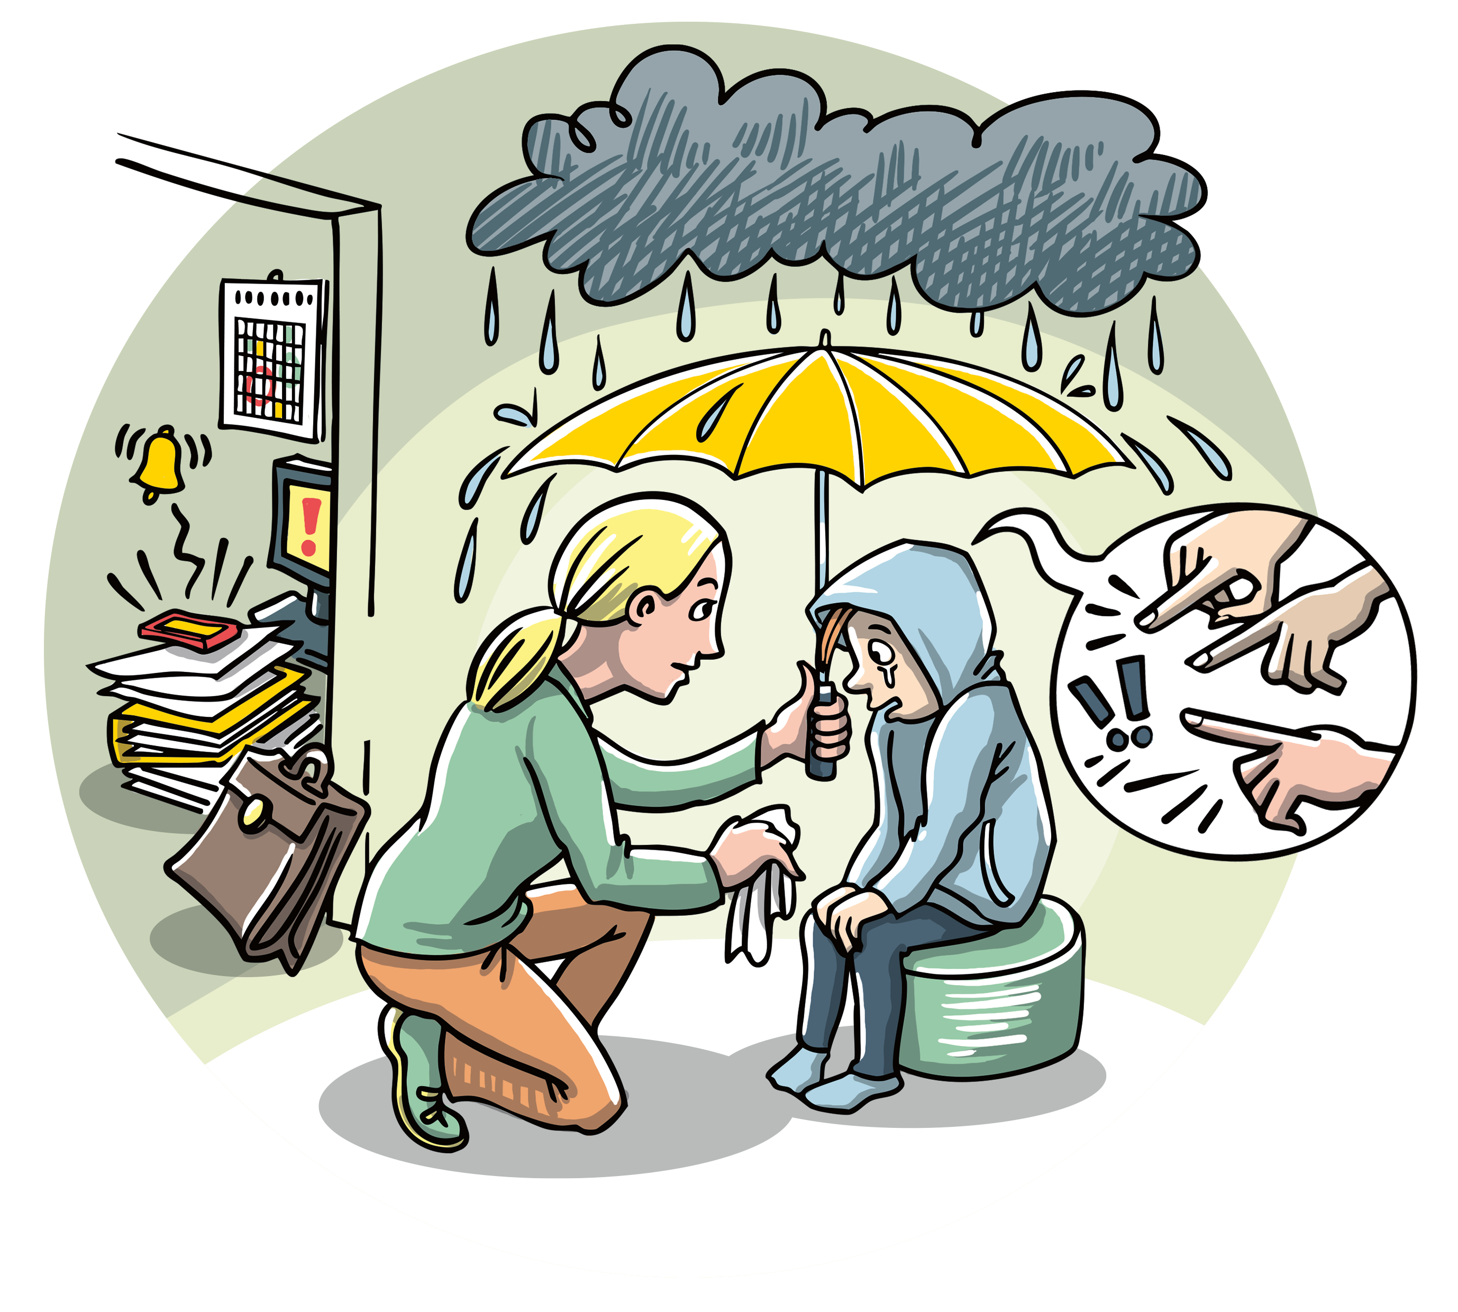
Huoltajan muistilista vapaa-ajan kiusaamistilanteisiin
Kuuntele ja usko lastasi/nuortasi. Keskustele asiasta kokemusta vähättelemättä. Suhtaudu asiaan terveellä kriittisyydellä. Ota huomioon myös asioiden toinen puoli.
Jos kiusaaminen tapahtuu lapsesi/nuoresi harrastus­toiminnassa tai siihen liittyvissä keskusteluryhmissä, ota yhteyttä kyseistä harrastustoimintaa järjestävään tahoon.
Huoltajana sinulla on oikeus tarkastaa lapsesi medialaitteet huolen herätessä – tiedätkö, mitä some-alustoja nuoresi käyttää ja miten hän niissä viestii?
Oletko yrittänyt selvittää ristiriitatilanteita tapahtumaan osallistuneiden lasten ja heidän huoltajiensa kanssa?
Ota yhteys koulun työntekijään matalalla kynnyksellä, jos arvioit tapahtuneen vaikuttavan lapsesi koulunkäyntiin.
Jos vapaa-ajalla ilmenevä kiusaaminen täyttää rikoksen tunnusmerkit, tee rikosilmoitus ja ole yhteydessä sovittelutoimistoon.
Tukea ja apua on saatavilla. Katso lisätiedot seuraavasta osiosta.

Slide 22
Monialainen yhteistyö ja tuki perheille 1/3
Digiperhe
Kun arjessa herää huoli tai tarvitset apua, ensisijainen paikka tiedon, tuen ja yhteystietojen etsimiseen on Pirkanmaan hyvinvointialueen Digiperhe. Sivuston kautta voit etsiä tilanteeseesi sopivia palveluja, saada ohjausta sekä löytää yhteydenottokanavia, kuten chat-palveluja, auttavia puhelimia ja sähköisiä yhteydenottolomakkeita. Digiperhe kokoaa yhteen hyvinvointialueen, kuntien, Kelan, järjestöjen ja seurakuntien lapsille, nuorille ja perheille suunnatut palvelut yhteen paikkaan. Yhteydenotto: pirha.fi/digiperhe
Opiskeluhuollon palvelut
Opiskeluhuolto auttaa, kun huoli liittyy koulunkäyntiin, oppimiseen, hyvinvointiin tai kaverisuhteisiin koulussa. Kuraattori, psykologi, terveydenhoitaja ja lääkäri tukevat oppilasta, huoltajia ja koulun henkilöstöä esimerkiksi kiusaamis-, poissaolo-, mielenterveys- ja vuorovaikutus­tilanteissa. Yhteydenotto: Koulun henkilöstön kautta tai suoraan koulun opiskeluhuollon palveluihin.
Pirkanmaan sovittelutoimisto
Sovittelu tarjoaa mahdollisuuden käsitellä rikoksia, riitoja ja konflikteja turvallisessa ympäristössä puolueettomien sovittelijoiden avulla. Sovittelu on osapuolille vapaa­ehtoista ja maksutonta. Alaikäisen osallistuminen edellyttää sekä nuoren että huoltajan suostumusta. Sovittelu voi täydentää koulun omia selvittelytoimia esimerkiksi väkivalta-, vahingonteko- tai kunnian­loukkaus­tilanteissa. Yhteydenotto: puh. 0400 397 860 (virka-aikaan), sovittelu@pirha.fi
Lapsiperheiden palveluohjaus ja Pyydä apua -palvelu
Ota yhteyttä palveluohjaukseen, kun tarvitset neuvontaa tai et tiedä, mistä apua kannattaa hakea. Palveluohjaus auttaa löytämään lapselle, nuorelle tai perheelle sopivat palvelut esimerkiksi kasvatukseen, koulunkäyntiin, kaverisuhteisiin, käyttäytymiseen tai perheen arjen haasteisiin liittyvissä tilanteissa jo varhaisessa vaiheessa. Yhteydenotto: Pyydä apua -lomake, chat tai palvelu­ohjaajan puhelinpalvelu. Yhteyttä voivat ottaa lapsi, nuori, huoltaja tai ammattilainen.

Slide 23
Monialainen yhteistyö ja tuki perheille 2/3
Minun tiimini -malli
Minun tiimini kootaan matalalla kynnyksellä lapsen, nuoren tai perheen tarpeista käsin: mukaan kutsutaan asiakkaan kannalta keskeiset toimijat, kuten ammattilaiset eri palveluista, läheiset sekä järjestö- ja seurakuntatoimijat, ja asiakas on aina itse mukana ja vaikuttaa tiimin kokoon-panoon. Yhteisen pöydän ääressä luodaan yksi yhteinen suunnitelma, mikä vähentää päällekkäisiä ja toisistaan tietämättömiä tukitoimia. Tiimin voi koota kuka tahansa ammattilainen, ja kokoamiseen on saatavilla tukea.
Lapsiperheiden sosiaalityö ja lastensuojelu
Nämä palvelut auttavat, kun lapsen kasvu, kehitys tai turvallisuus tarvitsevat tavallista vahvempaa tukea. Sosiaalityö arvioi perheen tilanteen ja auttaa järjestämään tarvittavia palveluja. Lastensuojeluun otetaan yhteyttä erityisesti silloin, kun lapsen hyvinvointia vaarantavat esimerkiksi väkivalta, vakava laiminlyönti, päihteet tai lapsen oma vahingollinen käyttäytyminen. Yhteydenotto: Sosiaalihuollon yhteydenotto (huoli-ilmoitus), Pyydä apua -palvelu tai tarvittaessa lastensuojeluilmoitus.
Sosiaali- ja kriisipäivystys
Kun tilanne on akuutti eikä voi odottaa seuraavaan arki-päivään. Päivystys auttaa esimerkiksi väkivalta-, kriisi- ja hätätilanteissa sekä silloin, kun lapsen tai nuoren turvallisuus on välittömästi vaarantunut. Yhteydenotto: Sosiaali- ja kriisipäivystys puh. 0500 625 990
Väkivaltaa kokeneen alle 18-vuotiaan palvelupolku
Palvelupolku koskee alle 18-vuotiaita väkivaltaa kokeneita lapsia ja nuoria Pirkanmaalla, ja se on tarkoitettu väkivaltaa kokeneille ja heidän perheilleen tietopaketiksi ja yleiseksi kuvaukseksi, miten palveluprosessi etenee. Myös ammat-tilaiselle palvelupolku voi olla yhtenä työkaluna, kun hän kohtaa työssään väkivaltaa kokeneen lapsen tai nuoren. Palvelupolkuun voi tutustua osoitteessa pirha.fi/hoitopolut

Slide 24
Monialainen yhteistyö ja tuki perheille 3/3
Poliisin ennalta estävä toiminta / Ankkuritoiminta
Ankkuritiimi tukee kouluja tilanteissa, joissa herää huoli nuoren rikoksilla oireilusta, väkivallasta, päihteiden käytöstä tai muusta huolta herättävästä käyttäytymisestä. Ankkurissa nuorta ja perhettä tuetaan poliisin, sosiaali-huollon ja muiden ammattilaisten yhteistyönä. Tiimiä voidaan konsultoida myös ryhmäilmiöihin, laillisuus-kasvatukseen ja ennaltaehkäisevään yhteistyöhön liittyvissä kysymyksissä. Yhteydenotto: Poliisi
ennaltaestava.sisa-suomi@poliisi.fi tai 0295 415 000.
Sosiaalityöntekijä, alle 15-vuotiaat,
Tampere: 050 557 4314 ja 050 062 1469.
Sosiaalityöntekijä, alle 15-vuotiaat,
muu Pirkanmaa:
040 480 3251 ja 041 731 1541.
Hätätilanteissa soita 112!
Hyvinvointialueen ja poliisin viesti:
Opettaja, konsultoi meitä rohkeammin!
Tässä lueteltuja tahoja kannattaa konsultoida heti, kun sinulla herää huoli oppilaasta tai hänen kasvuolosuhteistaan tai olet epävarma, miten tulisi edetä. Sinulla ei siis tarvitse olla valmiita ratkaisuehdotuksia tai vastauksia.
Tätä toimintamallia tekemässä olleet sosiaali- ja terveysalan ammattilaiset sekä poliisi ovat myös korostaneet, että heitä kannattaa konsultoida matalalla kynnyksellä. Kiusaamis- ja väkivalta-tilanteet ovat kuormittavia myös niitä selvittäville ammattilaisille, joten älä jää yksin kysymystesi kanssa.

Slide 25
Tekijät
Kohti turvallista koulua -hanke / Tampereen seudun Osake: projektipäällikkö Tiina Piispanen ja turvallisuusasiantuntija,
rehtori Tuomo Myllö, oikoluku koordinaattori Miia Alhanen
Kiusaamisvapaa Etelä-Pirkanmaa -hanke / Valkeakosken kaupunki: hankekoordinaattorit Niina Mäkilä-Koskinen ja Tiia Moholdt, oikoluku: vs. opetuspäällikkö Annika Nurminen
Anna Tapion koulu: rehtori Minna Vanhala
Lempäälä: esiopetuksen erityisopettaja Anna-Liisa Kiiskinen
Nokia: erityisluokanopettaja Pauliina Marttila, luokanopettajat
Jenni Olkinuora ja Katriina Somma
Orivesi: luokanopettaja Anne Peltoniemi
Pirkkala: rehtori Jukkamatti Hiltunen, luokanopettajat Johanna Hyvönen, Janne-Antti Jääskeläinen ja Samuli Laitila, erityisopettaja Pia Kivipiha, aineenopettaja ja turvallisuusasiantuntija Martti Sarparanta, esiluokan opettaja Tommi Sidoroff, laaja-alainen erityisopettaja Reetta Siira
Tampere: pedagogiset asiantuntijat Annika Lähteenmäki ja
Sanna Mustonen, konsultoiva erityisopettaja Riikka Nopanen
Ylöjärvi: varhaiskasvatuksen opettaja Jutta Eteläniemi,
lehtori Tuula Havonen
Pirkanmaan hyvinvointialue: sosiaaliohjaajat Sanna Rantanen ja Outi Ferreira, koulukuraattorit Emilia Hellberg, Emmi Mäkinen ja Maiju Kunnas, kouluterveydenhoitaja Veera Huvila, sovittelu-toimiston johtaja Katriina Lempinen ja sosiaalityöntekijä Päivi Porre-Mutkala
Sisä-Suomen poliisi: rikosylikonstaapeli Mikko Pitkänen
Lisäksi toimintamalliin pilotointiin on osallistunut syksyllä 2026 Anna Tapion koulun, Kangasalan Suoraman ja Sariolan koulun, Nokian Emäkosken koulun, Ylöjärven Soppeenmäen koulun ja Veittijärven päiväkodin esiopetuksen sekä Viialan yhtenäiskoulun henkilöstöä.
Tampereen seudun Osakkeen koordinoimaa Kohti turvallista koulua -hanketta rahoittavat Opetushallitus sekä Tampereen kaupunkiseudun kunnat, Tampereen steinerkoulu, Anna Tapion koulu, Svenska samskolan ja Tampereen yliopiston normaalikoulu. Valkeakosken koordinoimaa Kiusaamisvapaa Etelä-Pirkanmaa -hanketta rahoittavat Opetushallitus, Akaan ja Valkeakosken kaupungit sekä Kuhmoisten, Pälkäneen ja Urjalan kunnat.
Kuvituskuvat: Kummakko-Design
Taitto: Roihu Inc.

Slide 26


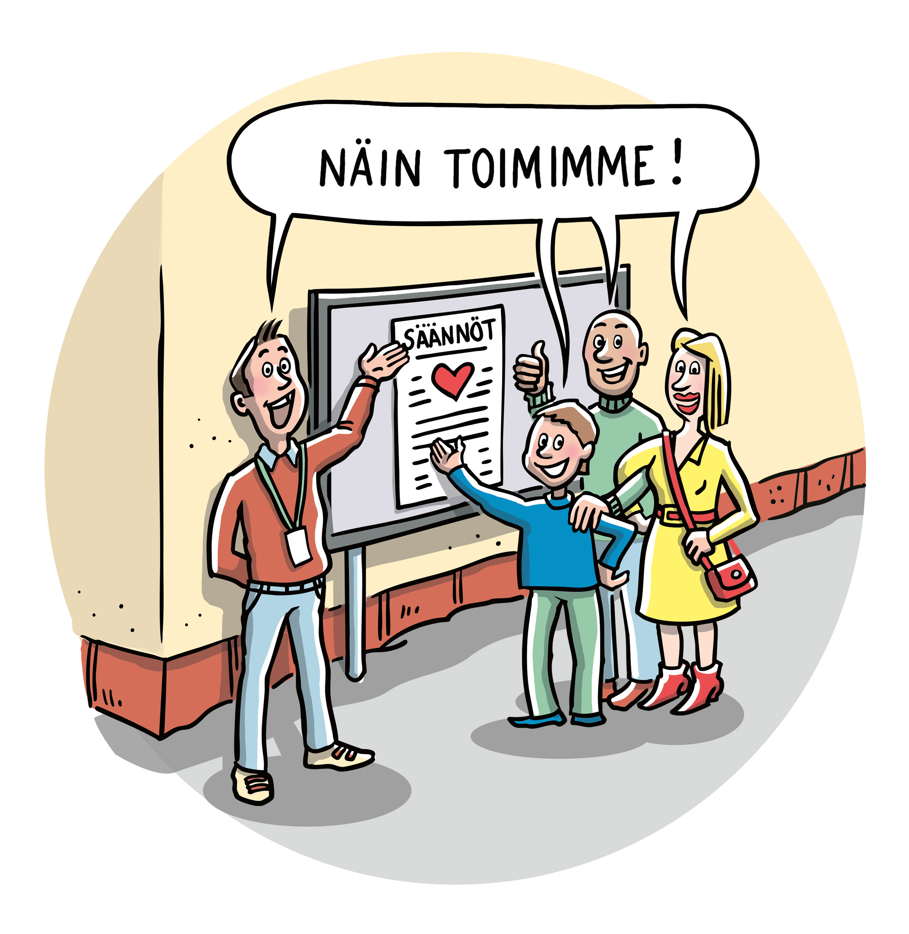











Yhteistyössä

Slide 27
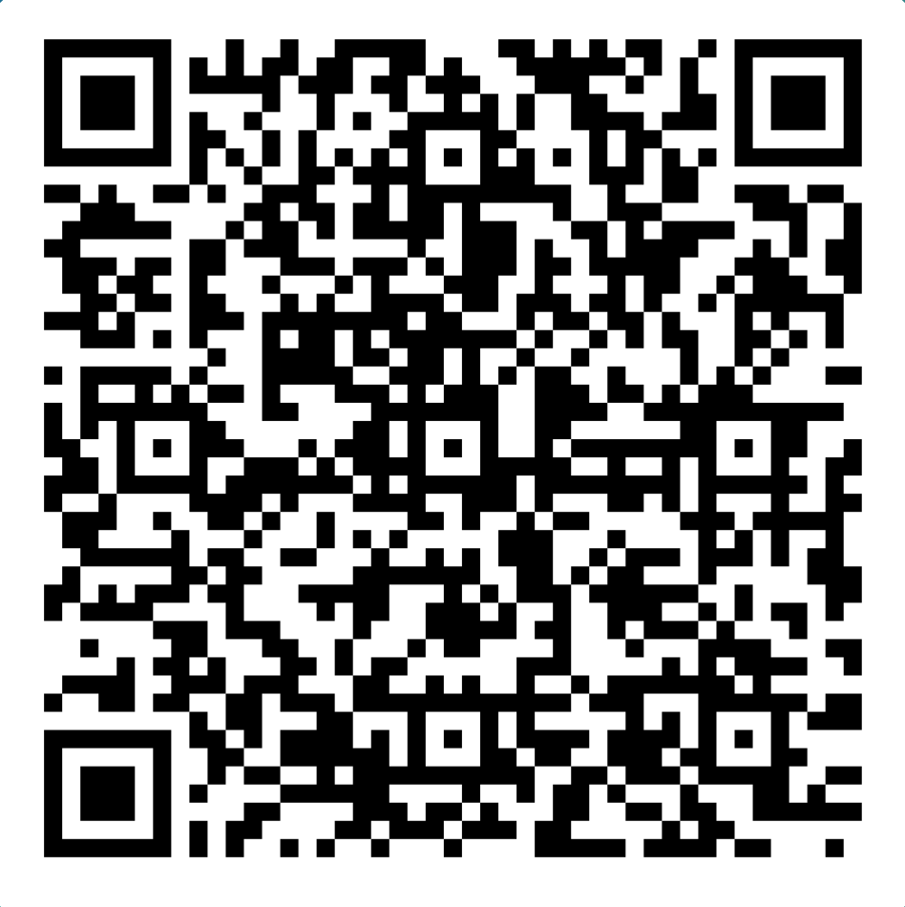
Tutustu!
Kokeile!
Anna palautetta!
Koulunne on sitoutunut antamaan hankkeille palautetta ja kehittämisideoita toimintamallista.
Linkki ja Qr-koodi kyselyyn ohessa.
https://forms.cloud.microsoft/e/e2nRJjYfZW
Annathan palautetta 30.11. mennessä. Kiitos!

